Slide 1



Planul lecției 4
Ține minte!
Poţi naviga prin toate secțiunile (enter sau dă clic) sau alege secțiunea dând clic pe ea.
Folosește secțiunea „Încearcă" doar după explorarea întregului conținut al lecției!
1. Egalitatea între matrici
2. Adunarea și scăderea matricilor
3. Proprietatile adunării matricilor
Încearcă!
Materiale create de echipa EngiMath

Slide 2
Lecția 4
Două matrici sunt egale dacă și numai dacă:
Amândouă au exact aceeași dimensiune – același număr de rânduri și același număr de coloane;
1. Egalitatea între matrici
2. Adunarea și scăderea matricilor
3. Proprietatile adunării matricilor
Încearcă!

Slide 3




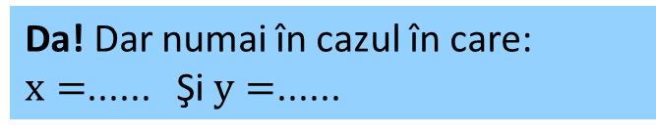
Lecția 4
Două matrici sunt egale dacă și numai dacă:
Amândouă au exact aceeași dimensiune – același număr de rânduri și același număr de coloane;
Toate elementele lor corespondente sunt egale - au aceleași numere (sau expresii) în aceleași poziții.
1. Egalitatea între matrici
2. Adunarea și scăderea matricilor
Exemplu
Date fiind următoarele matrici $A$ Şi $B$ , este posibil ca $A=B$ ?
1 $A=\left(\begin{matrix}2 & −1 & 0 \\ 1 & 4 & 2\end{matrix}\right)$ Şi $B=$ $\left(\begin{matrix}2 & −1 \\ 1 & 4\end{matrix}\right)$
Nu! Aceste matrici nu au aceeași mărime!
3. Proprietatile adunării matricilor
2 $A=\left(\begin{matrix}2 & −1 & 0 \\ 1 & 4 & 2\end{matrix}\right)$ Şi $B=$ $\left(\begin{matrix}2 & −1 & 0 \\ 1 & 3 & 2\end{matrix}\right)$
Nu! Nu toate elementele sunt egale: $a_{22}≠b_{22}$
3 $A=\left(\begin{matrix}2 & −1 & 0 \\ 1 & 4 & 2\end{matrix}\right)$ Şi $B=$ $\left(\begin{matrix}2 & −1 & x−1 \\ 1 & y+x & 2\end{matrix}\right)$
Da! Dar numai în cazul în care: $x=$...... Şi $y=$......
Încearcă!
1 3
Notație matematică
$A={\left[a_{ij}\right]}_{\begin{aligned}i=1,2,..,m \\ j=1,2,…,n\end{aligned}}$ Şi $B={\left[b_{ij}\right]}_{\begin{aligned}i=1,2,..,m \\ j=1,2,…,n\end{aligned}}$ atunci $A=B⇔a_{ij}$= $b_{ij}$, $∀_{i,j}$

Slide 4
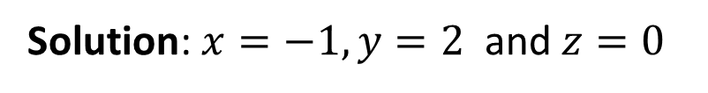

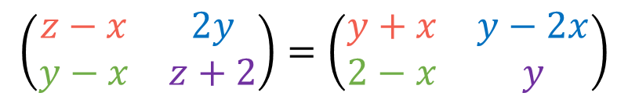

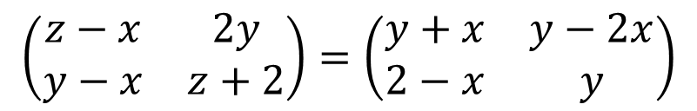
Lecția 4
Două matrici sunt egale dacă și numai dacă:
Amândouă au exact aceeași dimensiune – același număr de rânduri și același număr de coloane;
Toate elementele lor corespondente sunt egale -au aceleași numere (sau expresii) în aceleași poziții.
1. Egalitatea între matrici
2. Adunarea și scăderea matricilor
Încă un exemplu
Găsiți valorile x , y , z care satisfac egalitatea matricei:
3. Proprietatile adunării matricilor
$$⇔\left\{\begin{matrix}\begin{matrix}z−x=y+x \\ 2y=y−2x\end{matrix} \\ \begin{matrix}y−x=2−x \\ z+2=y\end{matrix}\end{matrix}\right.$$
$$⇔\left\{\begin{matrix}\begin{matrix}1=1 \\ x=−1\end{matrix} \\ \begin{matrix}y=2 \\ z=0\end{matrix}\end{matrix}\right.$$
$$\left(\begin{matrix}z−x & 2y \\ y−x & z+2\end{matrix}\right)=\left(\begin{matrix}y+x & y−2x \\ 2−x & y\end{matrix}\right)$$
$$\left(\begin{matrix}z−x & 2y \\ y−x & z+2\end{matrix}\right)=\left(\begin{matrix}y+x & y−2x \\ 2−x & y\end{matrix}\right)$$
Încearcă!
Soluţie: $x=−1, y=2$ Şi $z=0$
(Faceţi clic pe pentru a vedea rezolvarea propusă)
Notație matematică
$A={\left[a_{ij}\right]}_{\begin{aligned}i=1,2,..,m \\ j=1,2,…,n\end{aligned}}$ Şi $B={\left[b_{ij}\right]}_{\begin{aligned}i=1,2,..,m \\ j=1,2,…,n\end{aligned}}$ Apoi $A=B⇔a_{ij}$= $b_{ij}$, $∀_{i,j}$

Slide 5
Lecția 4
Adunarea sau scăderea matricilor
este posibilă doar atunci când, matricile au exact aceeași dimensiune – același număr de rânduri și același număr de coloane.
1. Egalitatea între matrici
2. Adunarea și scăderea matricilor
3. Proprietatile adunării matricilor
Încearcă!

Slide 6
Lecția 4
Adunarea sau scăderea matricilor
este posibilă doar atunci când, matricile au exact aceeași dimensiune – același număr de rânduri și același număr de coloane.
se face prin adunarea sau scăderea tuturor elementelor corespunzătoare - numere (sau expresii) din aceleași poziții.
1. Egalitatea între matrici
2. Adunarea și scăderea matricilor
3. Proprietatile adunării matricilor
Încearcă!

Slide 7


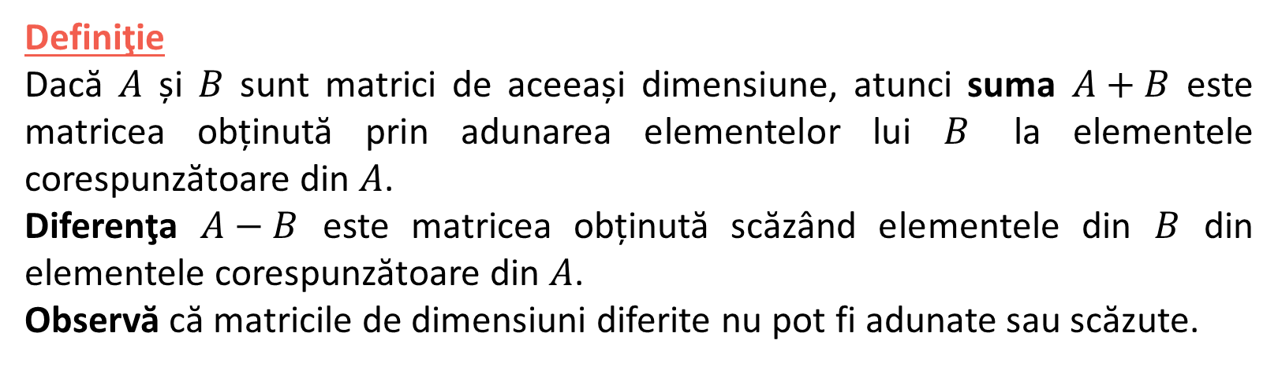

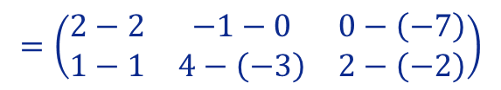



Lecția 4
Definiţie
Dacă $A$ și $B$ sunt matrici de aceeași dimensiune, atunci suma $A+B$ este matricea obținută prin adunarea elementelor lui $B$ la elementele corespunzătoare din $A$.
Diferenţa $A−B$ este matricea obținută scăzând elementele din $B$ din elementele corespunzătoare din $A$.
Observă că matricile de dimensiuni diferite nu pot fi adunate sau scăzute.
Matrice plus Sau Scădere
este posibilă Când, și numai atunci când, matrici au exact aceeași dimensiune – același număr de rânduri și același număr de coloane.
se face Scrise Adăugarea Sau scăderea tuturor elementelor corespunzătoare -numere (sau expresii) în aceleași poziții.
1. Egalitatea între matrici
2. Adunarea și scăderea matricilor
Exemple
(Faceţi clic pe pentru a vedea rezolvarea propusă)
1 $\left(\begin{matrix}3 & −1 \\ −2 & 4\end{matrix}\right)+\left(\begin{matrix}2 & 1 \\ −2 & 0\end{matrix}\right)$
$$=\left(\begin{matrix}5 & 0 \\ −4 & 4\end{matrix}\right)$$
$$=\left(\begin{matrix}3+2 & −1+1 \\ −2+\left(−2\right) & 4+0\end{matrix}\right)$$
3. Proprietatile adunării matricilor
2 $\left(\begin{matrix}2 & −1 & 0 \\ 1 & 4 & 2\end{matrix}\right)−\left(\begin{matrix}2 & 0 & −7 \\ 1 & −3 & −2\end{matrix}\right)$
$$=\left(\begin{matrix}0 & −1 & 7 \\ 0 & 7 & 4\end{matrix}\right)$$
$$=\left(\begin{matrix}2−2 & −1−0 & 0−\left(−7\right) \\ 1−1 & 4−\left(−3\right) & 2−\left(−2\right)\end{matrix}\right)$$
3 $\left(\begin{matrix}2 & 0 \\ 1 & 4\end{matrix}\right)+\left(\begin{matrix}3 & −1 & 5 \\ 0 & 2 & 2\end{matrix}\right)$
Nu este posibil/definit! Matricile nu au aceeași dimensiune!
Încearcă!
Notație matematică
$A={\left[a_{ij}\right]}_{\begin{aligned}i=1,2,..,m \\ j=1,2,…,n\end{aligned}}$ Şi $B={\left[b_{ij}\right]}_{\begin{aligned}i=1,2,..,m \\ j=1,2,…,n\end{aligned}}$ $⟹A±B=C={\left[c_{ij}\right]}_{\begin{aligned}i=1,2,..,m \\ j=1,2,…,n\end{aligned}}:c_{ij}$= ${a_{ij}±b}_{ij}$, $∀_{i,j}$

Slide 8

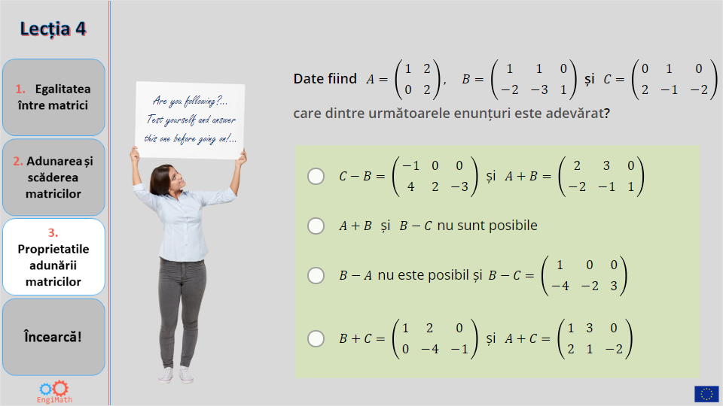
Lecția 4
Quiz
1. Egalitatea între matrici
Click the Quiz button to edit this object
2. Adunarea și scăderea matricilor
3. Proprietatile adunării matricilor
Încearcă!

Slide 9




Lecția 4
Comutativitate
1. Egalitatea între matrici
$$A+B=B+A$$
Asociativitate
2. Adunarea și scăderea matricilor
$$A+\left(B+C\right)=\left(A+B\right)+C$$
3. Proprietatile adunării matricilor
Elementul neutru la adunare
$$A+O=O+A=A$$
Încearcă!
Existența elementului invers la adunare
$$A+\left(−A\right)=\left(−A\right)+A=O$$

Slide 10

Lecția 4
Comutativitate
Exemplu
1. Egalitatea între matrici
$$A+B=B+A$$
$\left(\begin{matrix}3 & 2 \\ 2 & 4\end{matrix}\right)+\left(\begin{matrix}2 & 1 \\ 2 & 5\end{matrix}\right)=\left(\begin{matrix}5 & 3 \\ 4 & 9\end{matrix}\right)=$ $\left(\begin{matrix}2 & 1 \\ 2 & 5\end{matrix}\right)$ +$\left(\begin{matrix}3 & 2 \\ 2 & 4\end{matrix}\right)$
Asociativitate
2. Adunarea și scăderea matricilor
$$A+\left(B+C\right)=\left(A+B\right)+C$$
3. Proprietatile adunării matricilor
Elementul neutru la adunare
$$A+O=O+A=A$$
Încearcă!
Existența elementului invers la adunare
$$A+\left(−A\right)=\left(−A\right)+A=O$$

Slide 11

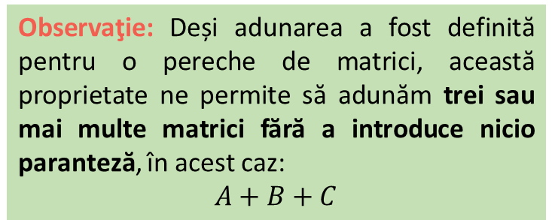






Lecția 4
Comutativitate
1. Egalitatea între matrici
Exemplu
$$A+B=B+A$$
$$A \left(B+C\right)$$
$\left(\begin{matrix}3 & 2 \\ 2 & 4\end{matrix}\right)+\left[\left(\begin{matrix}2 & 1 \\ 2 & 5\end{matrix}\right)+\left(\begin{matrix}0 & 4 \\ 6 & 2\end{matrix}\right)\right]=\left(\begin{matrix}3 & 2 \\ 2 & 4\end{matrix}\right)$+$\left(\begin{matrix}2 & 5 \\ 8 & 7\end{matrix}\right)$
Asociativitate
$A+B+C$
$$=\left(\begin{matrix}5 & 7 \\ 10 & 11\end{matrix}\right)$$
2. Adunarea și scăderea matricilor
$$A+\left(B+C\right)=\left(A+B\right)+C$$
$\left[\left(\begin{matrix}3 & 2 \\ 2 & 4\end{matrix}\right)+\left(\begin{matrix}2 & 1 \\ 2 & 5\end{matrix}\right)\right]+\left(\begin{matrix}0 & 4 \\ 6 & 2\end{matrix}\right)=\left(\begin{matrix}5 & 3 \\ 4 & 9\end{matrix}\right)$+ $\left(\begin{matrix}0 & 4 \\ 6 & 2\end{matrix}\right)$
$$\left(A+B\right) C$$
Observaţie: Deși adunarea a fost definită pentru o pereche de matrici, această proprietate ne permite să adunăm trei sau mai multe matrici fără a introduce nicio paranteză, în acest caz:
$A+B+C$
3. Proprietatile adunării matricilor
Elementul neutru la adunare
$$A+O=O+A=A$$
Încearcă!
Existența elementului invers la adunare
$$\left(\begin{matrix}3 & 2 \\ 2 & 4\end{matrix}\right)+\left(\begin{matrix}2 & 1 \\ 2 & 5\end{matrix}\right) +\left(\begin{matrix}0 & 4 \\ 6 & 2\end{matrix}\right)=\left(\begin{matrix}3+2+0 & 2+1+4 \\ 2+2+6 & 4+5+2\end{matrix}\right)$$
$$A+\left(−A\right)=\left(−A\right)+A=O$$

Slide 12


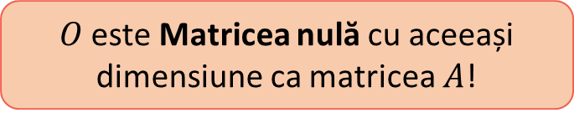
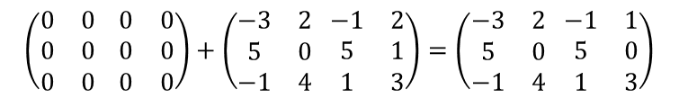
Lecția 4
Comutativitate
1. Egalitatea între matrici
$$A+B=B+A$$
Exemple
$$\left(\begin{matrix}3 & 2 \\ 2 & 4\end{matrix}\right)+\left(\begin{matrix}0 & 0 \\ 0 & 0\end{matrix}\right)=\left(\begin{matrix}3 & 2 \\ 2 & 4\end{matrix}\right)$$
Asociativitate
2. Adunarea și scăderea matricilor
$$A O A$$
$$A+\left(B+C\right)=\left(A+B\right)+C$$
$$\left(\begin{matrix}0 & 0 \\ 0 & 0 \\ 0 & 0\end{matrix} \begin{matrix}0 & 0 \\ 0 & 0 \\ 0 & 0\end{matrix}\right)+\left(\begin{matrix}−3 & 2 \\ 5 & 0 \\ −1 & 4\end{matrix} \begin{matrix}−1 & 2 \\ 5 & 1 \\ 1 & 3\end{matrix}\right)=\left(\begin{matrix}−3 & 2 \\ 5 & 0 \\ −1 & 4\end{matrix} \begin{matrix}−1 & 1 \\ 5 & 0 \\ 1 & 3\end{matrix}\right)$$
$$O A A$$
3. Proprietatile adunării matricilor
Elementul neutru la adunare
$$A+O=O+A=A$$
$O$ este Matricea nulă cu aceeași dimensiune ca matricea $A$!
Încearcă!
Existența elementului invers la adunare
$$A+\left(−A\right)=\left(−A\right)+A=O$$

Slide 13


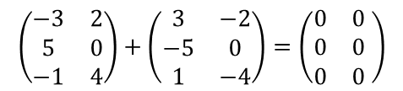
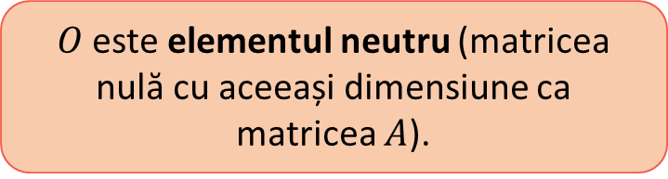

Lecția 4
Comutativitate
1. Egalitatea între matrici
$$A+B=B+A$$
Exemple
Asociativitate
2. Adunarea și scăderea matricilor
$$\left(\begin{matrix}3 & −2 \\ 0 & 4\end{matrix}\right)+\left(\begin{matrix}−3 & 2 \\ 0 & −4\end{matrix}\right)=\left(\begin{matrix}0 & 0 \\ 0 & 0\end{matrix}\right)$$
$$A+\left(B+C\right)=\left(A+B\right)+C$$
$$A −A O$$
$$\left(\begin{matrix}−3 & 2 \\ 5 & 0 \\ −1 & 4\end{matrix}\right)+\left(\begin{matrix}3 & −2 \\ −5 & 0 \\ 1 & −4\end{matrix}\right)=\left(\begin{matrix}0 & 0 \\ 0 & 0 \\ 0 & 0\end{matrix} \right)$$
3. Proprietatile adunării matricilor
Elementul neutru la adunare
$$−A A O$$
$$A+O=O+A=A$$
$O$ este elementul neutru (matricea nulă cu aceeași dimensiune ca matricea $A$).
Încearcă!
Existența elementului invers la adunare
$$A+\left(−A\right)=\left(−A\right)+A=O$$
$−A$ este matrice cu elemente ${−a}_{ij}$

Slide 14



Lecția 4
Doar 4 întrebări înainte de a încheia această lecție!... Ia un creion și hârtie!
1. Egalitatea între matrici
2. Adunarea și scăderea matricilor
3. Proprietatile adunării matricilor
Încearcă!

Slide 15
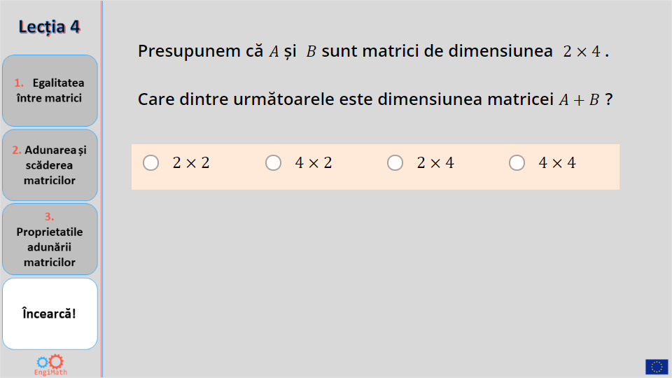
Lecția 4
Quiz
1. Egalitatea între matrici
Click the Quiz button to edit this object
2. Adunarea și scăderea matricilor
3. Proprietatile adunării matricilor
Încearcă!

Slide 16


Sfârșitul lecției 4
Sperăm că v-a plăcut!
1. Egalitatea între matrice
2. Adunarea și scăderea matricelor
3. Proprietatile adunării matricelor
Încearcă!
Material creat de echipa EngiMath

